Slide 1
Amp project Accelerated Mobile Pages
Szabó Benjámin
Frontend fejlesztő
Szallas.hu

Slide 2
A projektről

Slide 3
A projektről
Az információhoz való hozzáférés lehetősége természetessé vált
Igény van az információ lehető leggyorsabb elérésére
Nem szeretjük azt, ha képek, reklámok miatt kell várakoznunk az oldalbetöltésre
Az amp lehetővé teszi az azonnali információkal ellátott landing page-ek elérését
Célja a gyors információ átadás
Ha felkeltettük a látogató figyelmét átirányítjuk az eredeti oldalunkra

Slide 4
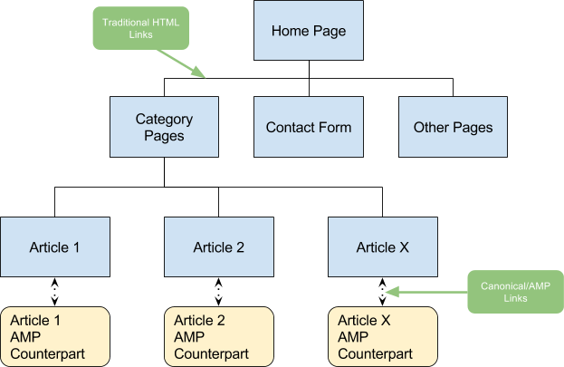
A meglévő oldaltérképünk érintetlen marad
Az AMP kizárólag egy kiegészítő szerepet tölt be
Az AMP-al nem egy teljes mobiloldalt készítünk!

Slide 5
AMP HTML / AMP JS / AMP CDN
Szükséges az amp szabályrendszerének betartása
Saját Javascript kódot nem használhatsz
Az előre definiált modulok segítik a fejlesztést
Az AMP HTML és JS asszinkron oldalbetöltést tesz lehetővé
Az AMP Cache tehermentesíti a tartalmat kiszolgáló szervert

Slide 6
Miért kezdtünk bele?
Célunk, hogy a látogató a lehető legkönnyebben jusson a számára legjobb ajánlathoz
Egyre nagyobb a látogatottsági arány mobileszközökről
Vezérfonalunk, hogy weboldalunk a lehető leggyorsabb és lehető legkényelmesebben kezelhető legyen
Az AMP projekt segítségével megkönnyíthetjük a „landing page”-ekre érkező látogatók tájékozódását

Slide 7
Hogyan kezdtünk bele?
Megvizsgáltunk hozzánk hasonló profilú oldalak megvalósításait
….és az AMP-hoz hasonlító megoldásokat
Megvizsgáltuk nálunk melyek azok a lapok ahol a megvalósítás a legcélszerűbb
Így kiválasztottunk néhány népszerű várost és ezek listaoldalainak kezdtük el elkészíteni az AMP-os változatát

Slide 8
Fejlesztés
A backend nem igényelt plusz fejlesztést, a frontend annál inkább, sok esetben kompromisszumos megoldást kellett keresnünk
Élesítés után megfigyeltük a látogatók reakcióit
Kezdetben a konverzió alatta volt a hagyományos oldalnak
Beláttuk, hogy fontos eredeti, megszokott dizájnhoz való pontosabb igazodás
Bekerült az amp oldalra városértékelés és tematikus ajánlatok

Slide 9
Fejlesztés
Akadályokba ütköztünk A korlátosság gyorsulást, de számos kompromisszumos megoldást is hozott magával
Cookie-k hiányában nem tudunk profilt a hagyományos módszerrel kezelni
Problémás a szűrő használata a javascript hiánya miatt
Térképnél, szűrésnél, rendezésnél a canonical oldalra kell a látogatót irányítanunk

Slide 10
Tapasztalt előnyök
Fejlesztés szempontjából
Lesz egy elszeparált, minimalista mobiloldalunk
Könnyen karbantartható
Számos plugin áll rendelkezésünkre, melyek listája folyamatosan bővül, ezekhez korrekt dokumentációt kapunk
A projekt folyamatos fejlesztés alatt áll

Slide 11
Tapasztalt előnyök
Üzemeltetés szempontjából
Nem kíván az AMP projekt külön backend oldali speciális megvalósításokat, beállításokat
Az ingyenes CDN-nek köszönhetően kevesebb request, kisebb szerverterhelés
Teljesen automatikus, nem kíván plusz beállítást, karbantartást

Slide 12
Tapasztalt hátrányok
Fejlesztés szempontjából
Mivel teljesen különálló oldal így fejlesztéskor kétszer kell elkészítenünk ugyanazt
A korlátozások miatt hosszabb fejlesztési idő
Oda kell figyelnünk a dinamikus tartalmak AMP oldalának integritására, validáltságára
Üzemeltetés szempontjából
Nincs ráhatásunk a CDN hálózatra, így gyorsan frissülő tartalomhoz nem ideális

Slide 13
Tapasztalatok
Ellentmondások a felhasználói reakciókban
A látogatók nem lelkesednek annyira a gyors oldalbetöltésért, mit mi :)
Fontos, hogy a látogató a megszokott és várt tartalommal találja szembe magát és ne értse félre az AMP oldal működését
Még idő kell ahhoz, hogy a látogatók felfigyeljenek arra, hogy az amp jelölésű oldalak gyorsabbak a hagyományosaknál

Slide 14
Tapasztalatok
Mekkora hangsúlyt érdemes fektetni rá
A blog.szallas.hu és annak román verzióján előrelépés történt
Az AMP bevezetése óta jelentősen nőtt a látogatások száma
Az oldalon eltöltött idő javult
A szallas.hu listaoldalainkon a tendencia hasonló, de jóval mérsékeltebb arányban
Jelenleg a listaoldalaink már elérték azt a szintet, mintha csak a hagyományos oldalt böngésznék, de az egyértelmű siker még várat magára

Slide 15
Konklúzió
Fejlesztés, fenntartás, megtérülés
„Felgyorsítjuk internetet” – kötelező elem
Több időt kell eltöltenünk a fejlesztéssel
Megtérülés kérdéses, egyelőre az látszik, hogy blogoldalon kedveltebb e formátum
Az AMP nem lecseréli le a klasszikus mobilos oldalainkat – csak helyettesít, pótolja azokat

